Slide 1
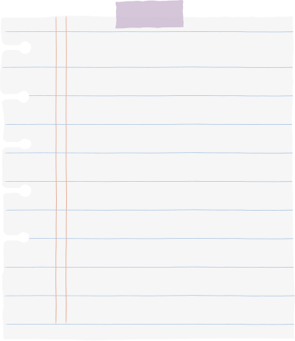
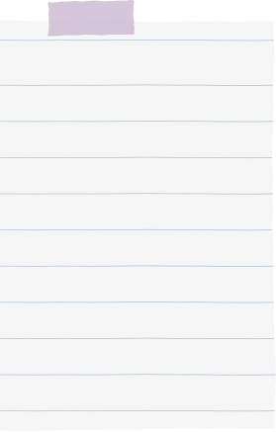
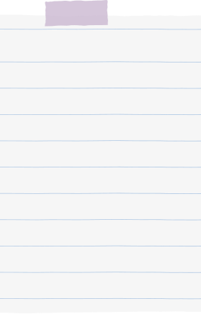
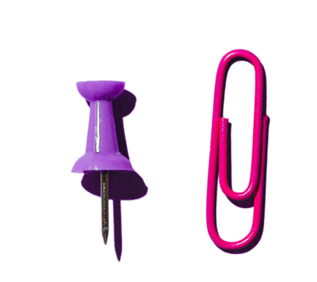



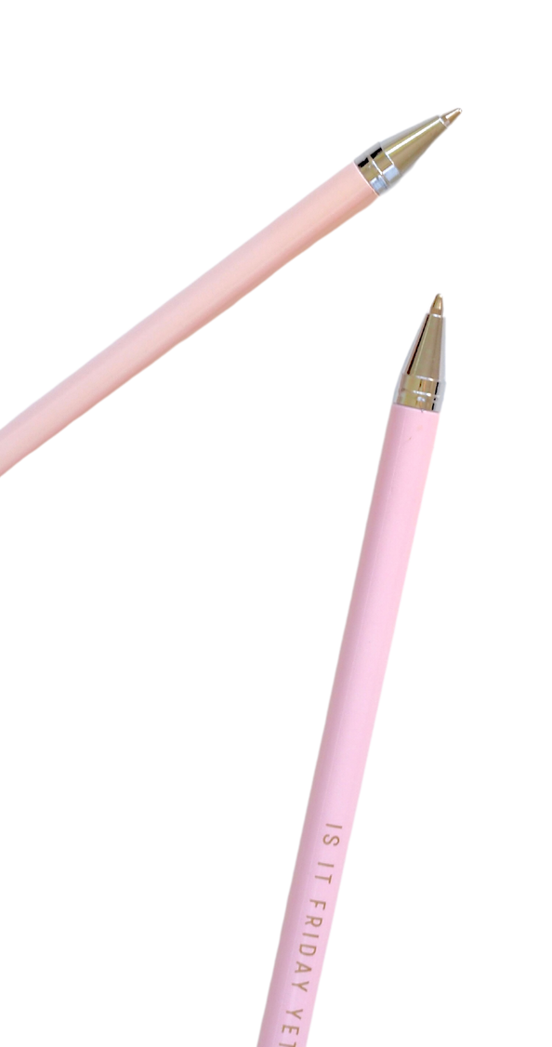
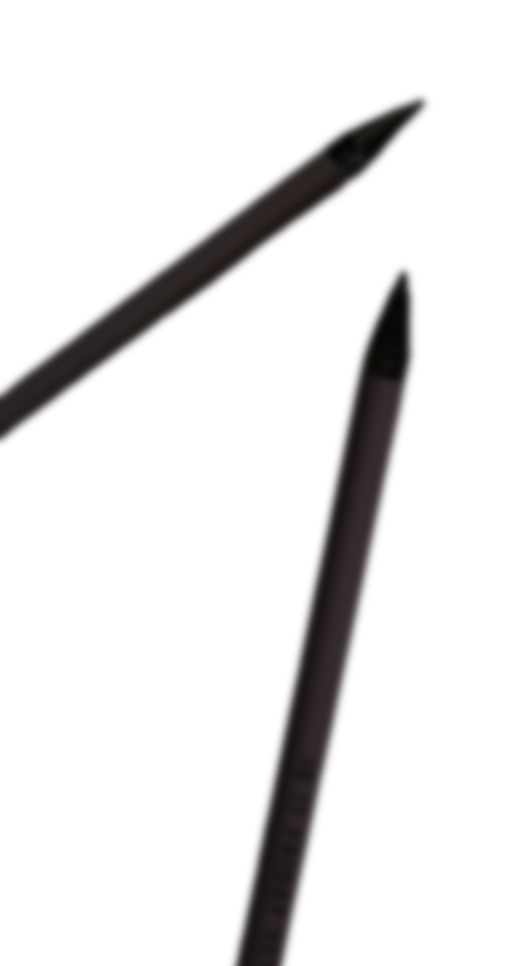
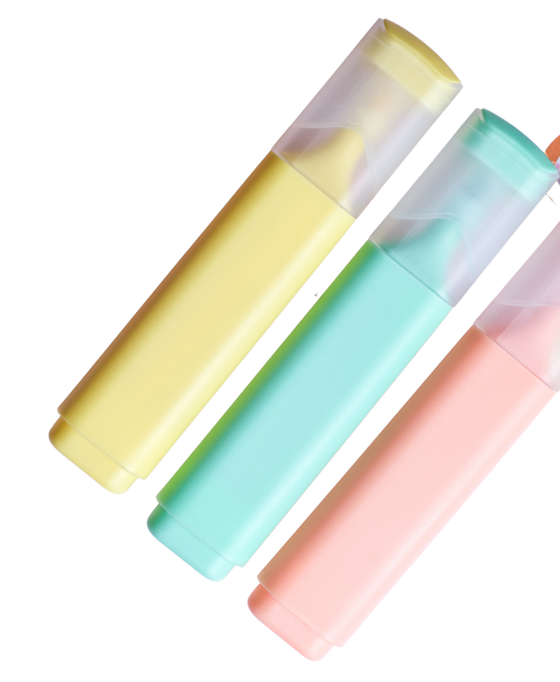
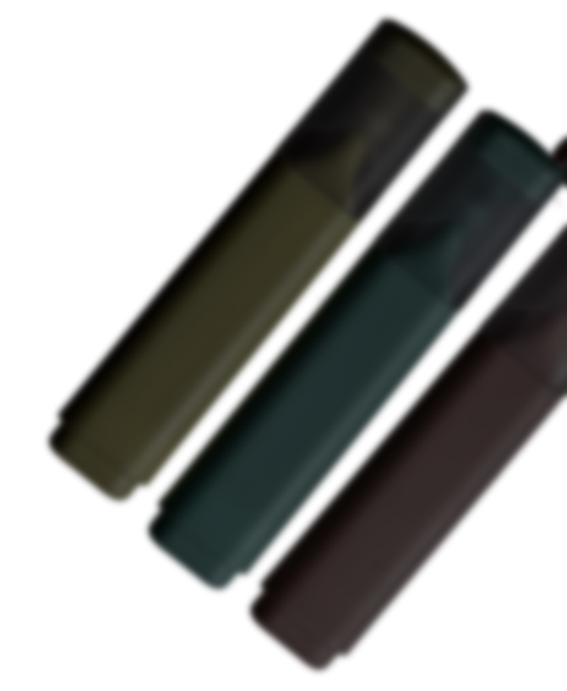

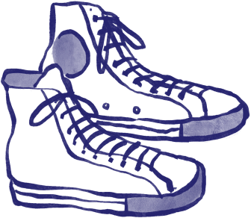
ACESSIBILIDADE PCD
GRUPO BETA: Túlio, Célio, Jair, Sérgio e Fernando

Slide 2
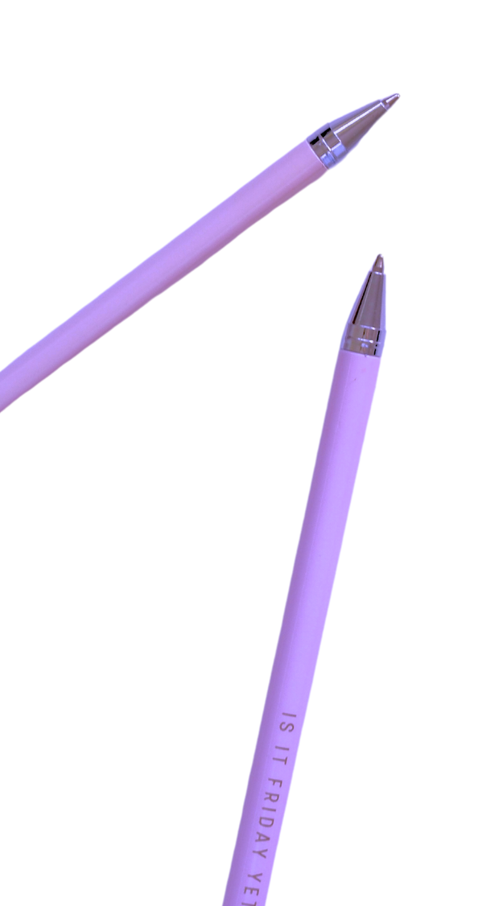

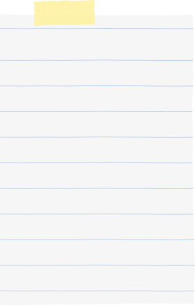
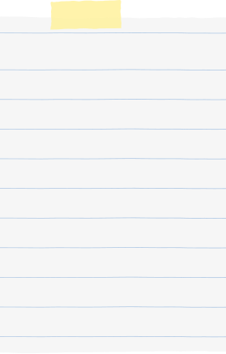

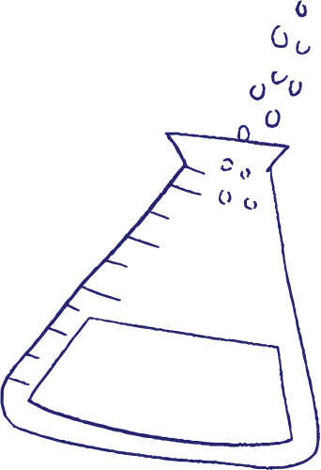

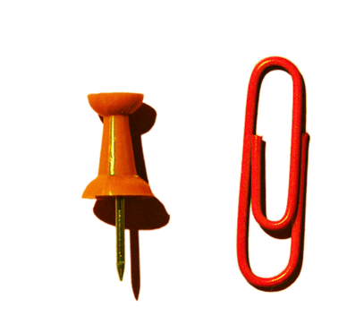
APRESENTAÇÃO
Trazer uma solução de baixo custo, que integre hardware e software, que permita que PCD’s com tetraplegia possam usar um equipamento que emule um mouse através do movimento da cabeça e comandos feitos por voz (head mouse)

Slide 3

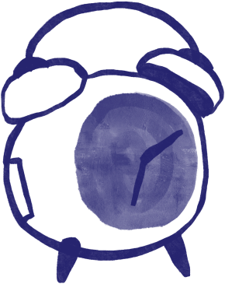


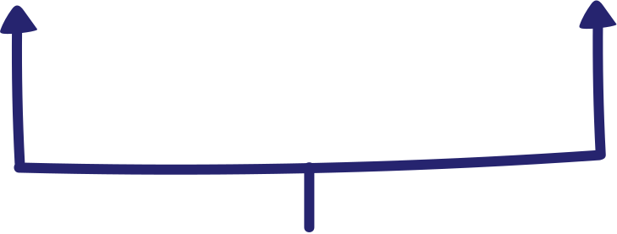


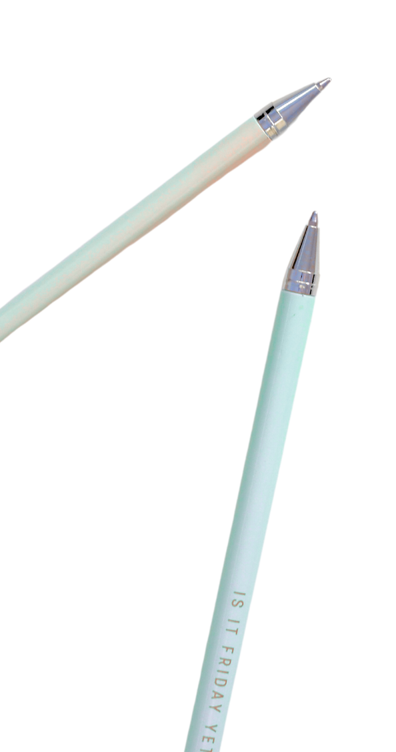


LOCAL
PERRIS, Paulo André da Rocha - “Sistema Assistivo Auxiliar Modular” (TESE DE DOUTORADO - UFPE)
CONCORRENTES
NACIONAL
COLIBRI TOQUE E OLHO MG
MOTRIX VOZ RJ
MICROFÊNIX VOZ RJ
TAAPETE - Tecnologia Assistiva e Acessibilidade
MUNDIAL
XULIA
EYE-TRACKING
DRAGON
VOZ ESPANHA
OLHO SUECIA
VOZ EUA

Slide 4
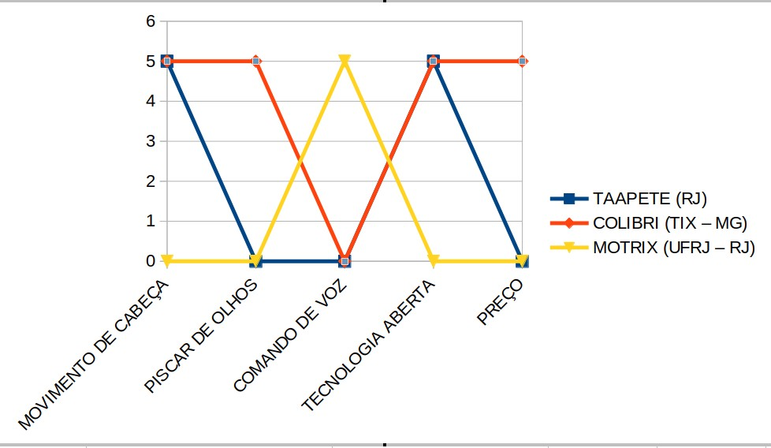

Slide 5

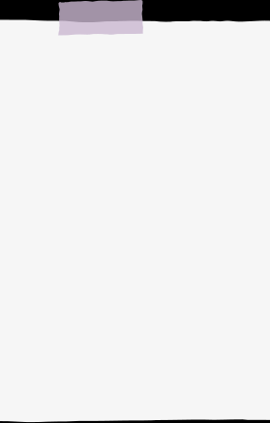

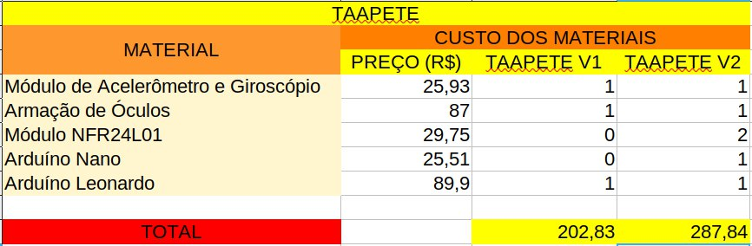
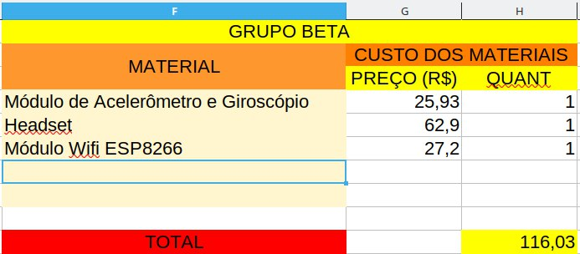
COMPARATIVO DE CUSTO

Slide 6


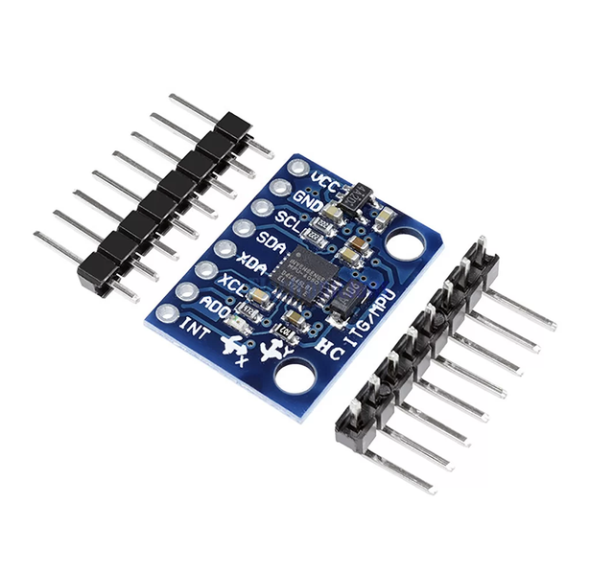
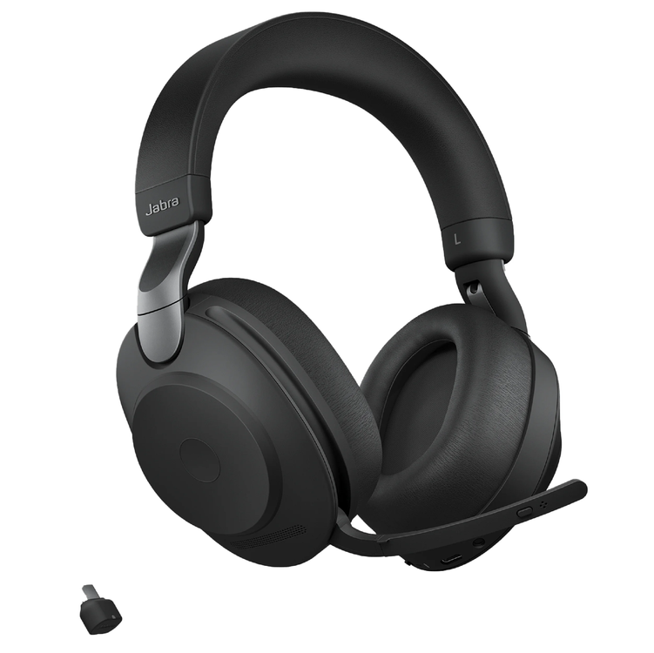
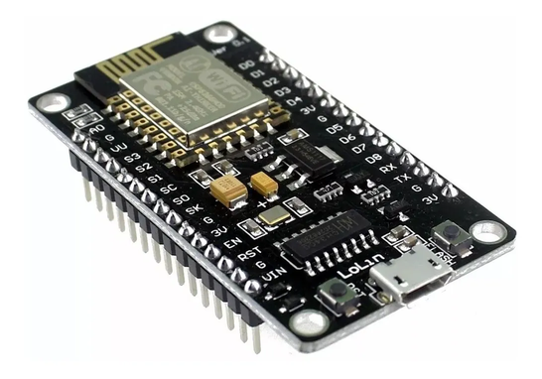


ITENS NECESSÁRIOS
Módulo acelerômetro/giroscópio mpu6050
NodeMCU esp8266
Headset

Slide 7
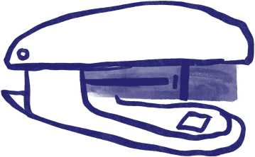

PROPOSTA DE DIFERENCIAL
Uma solução de baixo custo que trás tanto a funcionalidade de mover o mouse de um computador com entrada USB através do movimento da cabeça e que ainda integra a possibilidade do usuário conseguir fazer cliques de vários tipos (esquerda, direita, duplo clique, etc.) através do comando de voz.

Slide 8
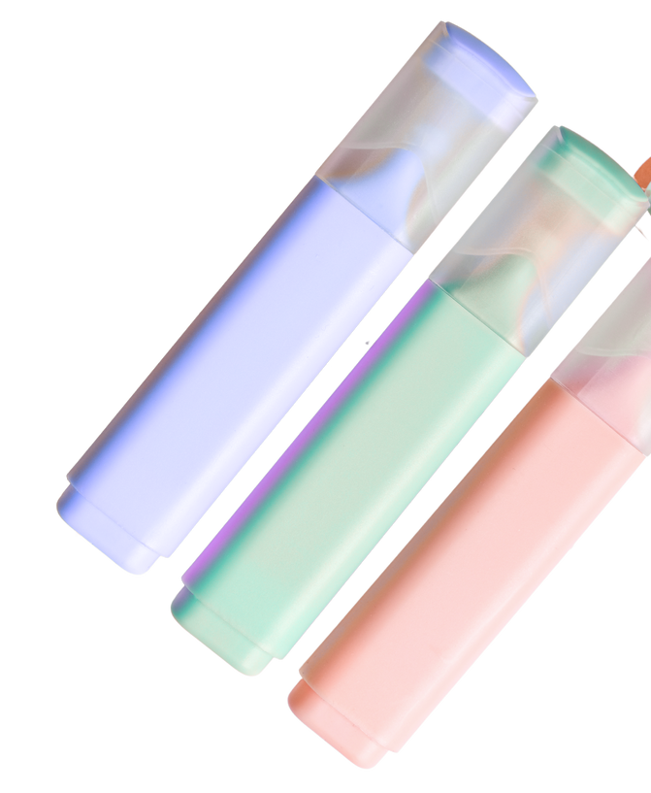

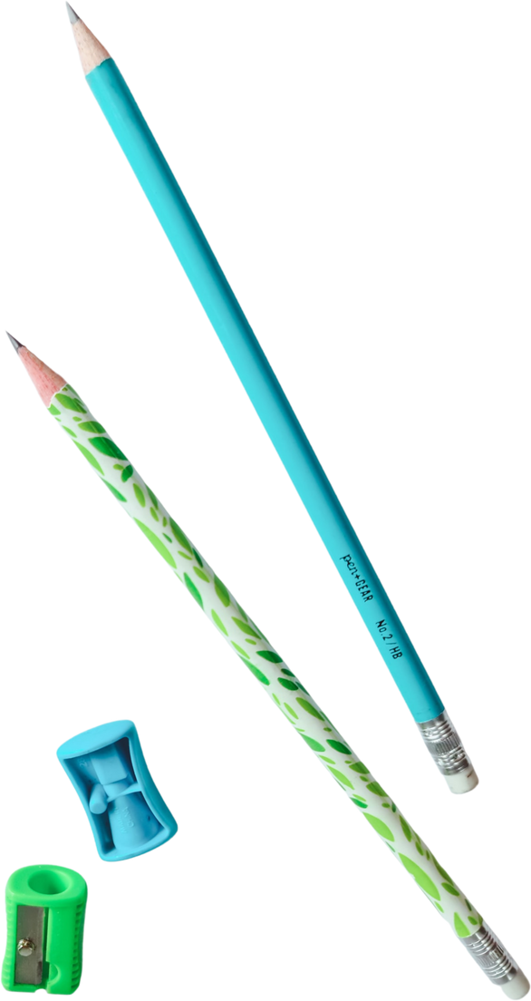

CONCLUSÃO
A proposta tem como objetivo viabilizar e facilitar o acesso a equipamentos de alta tecnologia a um baixo custo, sem a necessidade de comprometer funcionalidades. Promove, assim, a acessibilidade de recursos tecnológicos para pessoas que não possuem condições de adquirir produtos de alto custo, oferecendo uma experiência comparável em termos de funcionalidades aos produtos atualmente disponíveis no mercado.

Slide 9
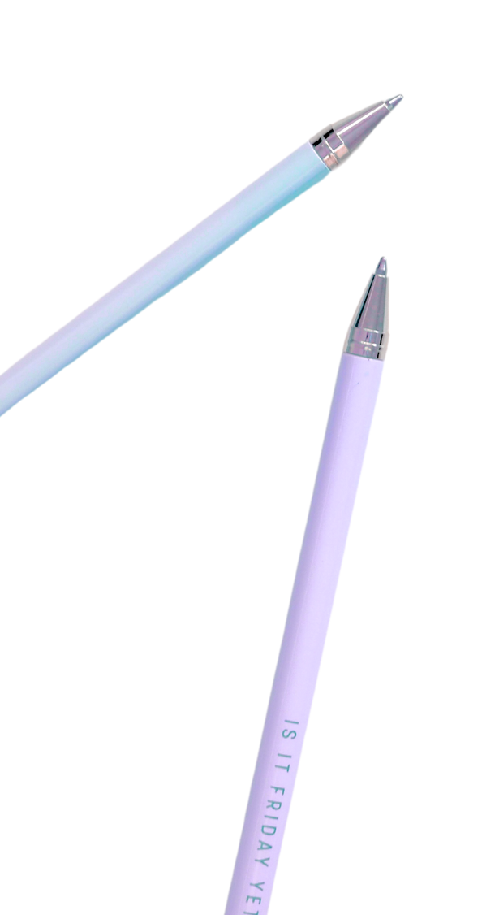
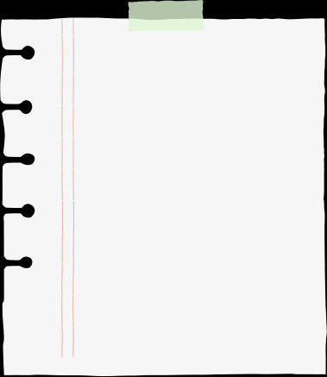




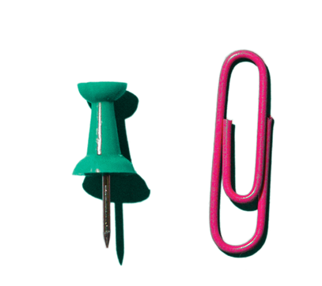


OBRIGADO

